Slide 1
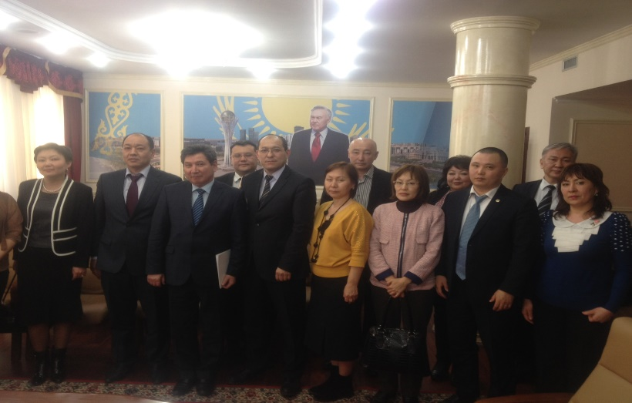
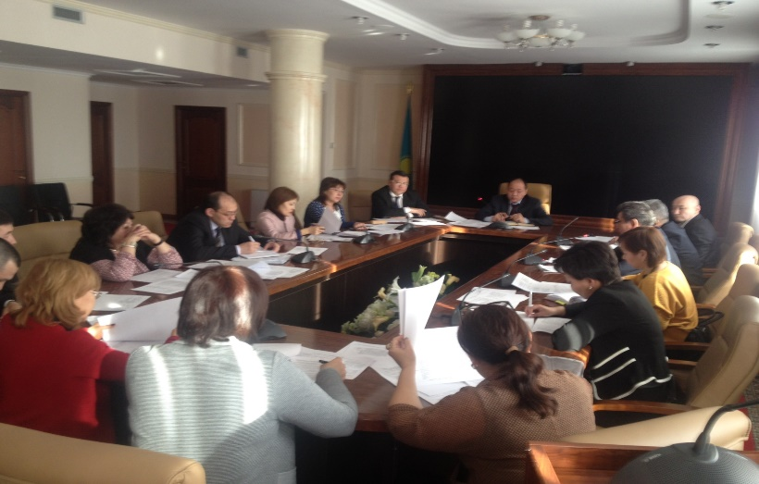
Сыбайлас жемқорлыққа қарсы білім мәселелері бойынша жұмыс тобы
ҚР Білім және ғылым министрлігімен бірлесіп құрылды. Құрамына келесі өкілдер кірді:
Білім және ғылым министрлігі (білім мазмұны және әдістемесі басқармасы)
БАҚ және азаматтық секторлар
ҚР Президентінің жанындағы мемлекеттік басқару Академиясы, ірі ЖОО және еліміздің академиялық орталықтары
Мәдениет және спорт министрлігі
Мемлекеттік қызмет істері және сыбайлас жемқорлыққа қарсы іс-қимыл агенттігі

Slide 2
Сыбайлас жемқорлыққа қарсы білім мәселелері бойынша жұмыс тобы
Қызметінің негізгі бағыттары
Сыбайлас жемқорлыққа қарсы білім әдіснамасын және тәсілдерін анықтау
Барлық білім деңгейлері бойынша үлгілік оқу бағдарламаларына ұсыныстар әзірлеу
Сыбайлас жемқорлыққа қарсы тұру бойынша оқу материалдары, білім беретін бағдарламалардың жобаларын әзірлеу
Қамтылады: балалар бақшалары, орта мектептер, техникалық және кәсіптік колледждер мен лицейлер, жоғарғы оқу орындары, мақсатты топтар

Slide 3
Мектепке дейінгі және орта білім
Сыбайлас жемқорлыққа қарсы тақырыптағы пәндер
Енгізу: 2015-2016 оқу жылынан бастап
Балалар бақшасындағы орта және үлкен топтарда:
«Әлеуметтік орта» білім беру саласы
Мектептердің бастауыш сыныптарында:
«Дүниетану» пәні
Мектептегі жоғарғы сыныптар:
«Адам. Қоғам. Құқық» пәні

Slide 4
ТӘРБИЕНІҢ ТҰЖЫРЫМДАМАЛЫҚ НЕГІЗДЕРІ (ТТН)
ТТН – Білім және ғылым министрлігімен бекітілетін құжат.
ТТН Қазақстан Республикасындағы білім жүйесінің дамуын, басым бағыттарын, мақсаттарын, міндеттерін, бағалау өлшемдерін және тәрбиелеу тетіктерін анықтайды
Бағыты
Қазақстандық патриотизмгетәрбиелеу және азаматтық , құқықтық тәрбиелеу
Мақсаты
Жаңа демократиялық қоғамда өмір сүре алатын патриотты және азаматты қалыптастыру; тұлғаның саяси, құқықтық және сыбайлас жемқорлыққа қарсы мәдениетін қалыптастыру
Күтілетін нәтиже
Оқушы жастардың қазақстандық патриотизм, азаматтық сана-сезімі, құқықтық және сыбайлас жемқорлыққа қарсы мәдениеті, төзімділік және тұлғаның әлеуметтік маңызды сапасының қалыптасуының өсу деңгейі
АЛҒАШ НОРМАТИВТІ ТҮРДЕ БЕКІТІЛДІ:
Сыбайлас жемқорлыққа қарсы мәдениет – көпшілік алдында сыбайлас жемқорлықты айыптауды көрсететін құндылықтар жүйесі; сыбайлас жемқорлыққа төзбейтін қатынасты көрсетеді, «Адалдық пен сатылмау - мінез-құлық нормасы» берік азаматтық ұстанымды білдіреді.

Slide 5
Техникалық және кәсіптік, жоғарғы білім
Сыбайлас жемқорлыққа қарсы тақырыптағы пәндердің міндетті болуы
Енгізу: 2015-2016 оқу жылынан бастап
Кәсіптік колледждердегі бірінші оқу жылы:
Жалпы білім беретін пән
«Құқық негізі»
Жоғарғы оқу орындарындағы бірінші
оқу жылы :
Жалпы білім беретін пән
«Құқық негізі»

Slide 6
Жоғары және жоғары оқу орынынан кейінгі білім
«Сыбайлас жемқорлыққа қарсы мәдениет негіздері» (модельді бағдарлама) элективті пәні 2015-2016 оқу жылдарынан бастап жүзеге асыру
ҚР БҒМ-мен модельді оқу бағдарламасы ЖОО-ның барлық бакалавр мамандықтары үшін өздерінің сыбайлас жемқорлыққа қарсы пәндері бойынша жұмыс жоспарын әзірлеу ұсынылады
Модельді бағдарламалардың бөлімдері
1. «Жемқорлық» түсінігінің әдістемелік-теориялық негізгі
2. Қазақстандық қоғамның әлеуметтік-экономикалық қатынастарын жетілдіру – сыбайлас жемқорлыққа қарсы іс-қимылдың шарттары ретінде
4. Сыбайлас жемқорлыққа қарсы мәдениетті қалыптастыру
3. Сыбайлас жемқорлыққа қарсы мінез-құлықтың психологиялық ерекшеліктері
5. Сыбайлас жемқорлыққа қарсы мәдениетті жастар арасында қалыптастырудың ерекшеліктері
6. Сыбайлас жемқорлыққа қарсы мәдениетті қалыптастырудың этикалық ерекшеліктері
7. Сыбайлас жемқорлық әрекеті үшін құқықтық жауапкершілік
8. Әр-түрлі саладағы жемқорлық әрекеті үшін моральдық-этикалық жауапкершілік
9. Діни нормалар мен құндылықтар – қоғамның сыбайлас жемқорлыққа қарсы мәдениетінің қағидасы ретінде

Slide 7
Оқу-әдістемелік қамту
«Сыбайлас жемқорлыққа қарсы мәдениет негіздері» оқу құралы ҚР Президентінің жанындағы Мемлекеттік Басқару Академиясымен әзірленеді
Сыбайлас жемқорлыққа қарсы мәдениетті қалыптастыру мәселесі бойынша Қазақстандағы бірінші негізгі мазмұндағы оқу материалы
Оқу құралын 2015-2016 оқу жылдарына басып шығару күтіледі
Модельді бағдарламалардың бөлімдері
1. «Жемқорлық» түсінігінің теориялық-әдістемелік негіздері
2. Сыбайлас жемқорлыққа қарсы іс-қимылға бағытталған мемлекеттік басқару жүйесіндегі реформалар.
4. Ә-түрлі әлеуметтік топтардағы сыбайлас жемқорлыққа қарсы мәдениетті қалыптастырудың ерекшеліктері
3. Сыбайлас жемқорлыққа қарсы мәдениетті қалыптастыру
5. Ұлттық мәдениеттегі сыбайлас жемқорлық әрекеттері үшін морльдық-этикалық жауапкершіліктер
6. Сыбайлас жемқорлық әрекеттері үшін заңды жауапкершіліктер

Slide 8

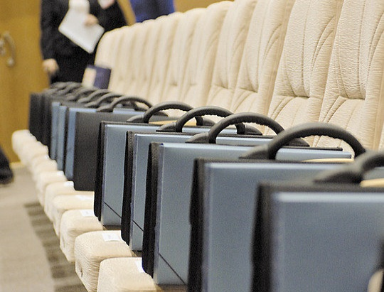
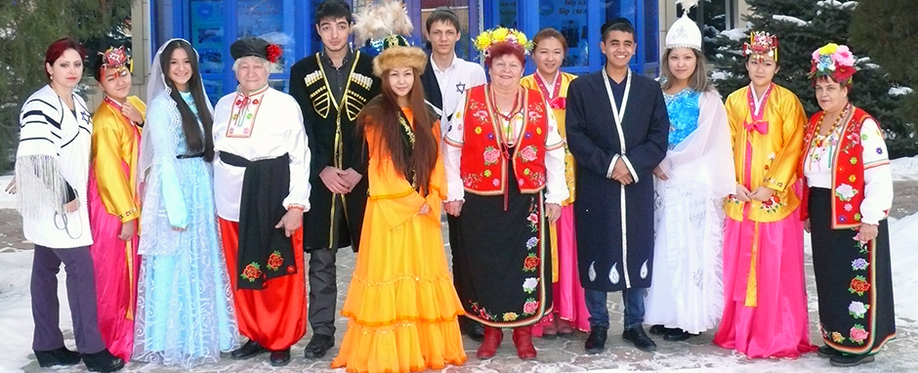


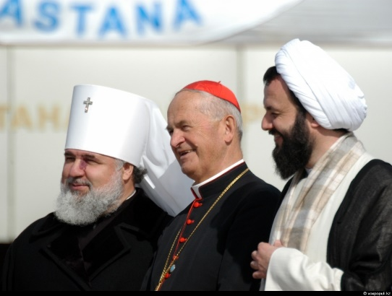
Сыбайлас жемқорлыққа қарсы білім берудегі мақсатты топтар
Мемлекеттік қызметшілер
Құқық қорғау органдарының қызметкерлері, соттар
Азаматтық қызмешілер
Үкіметтік емес ұйымдар
Бұқаралық ақпарат құралдары
Діни ұйымдар
Этномәдени ұйымдар
Кәсіпкерлік құрлымлдар
Педагогтар, мұғалімдер
Студенттер, жастар

Slide 9
«Сыбайлас жемқорлыққа қарсы мәдениетті түрлі әлеуметтік топтарда қалыптастыру» оқыту курсының бағдарламасы
Бағдарлама кешенді мазмұнға ие, құқықтық, әлеуметтік, басқарушылық және басқа да сыбайлас жемқорлыққа қарсы әрекет көріністерін қамтиды. Бағдарлама орталық және аумақтық деңгейдегі барлық тұрғындарды сыбайлас жемқорлыққа қарсы біліммен сауаттандыру мәселелерін қамтиды.
БАҒДАРЛАМАНЫҢ АРТЫҚШЫЛЫҒЫ
Қазақстанның сыбайлас жемқорлыққа қарсы заңнамасының ережелері
Сыбайлас жемқорлыққа қарсы іс-қимыл бойынша мемлекеттік саясатты түсіндіру
Ақпараттар мақсатты топтардың ерекшеліктері ескеріле отырып әзірленген
Ұсынылатын әдебиеттер шет елдердің деректерін қамтиды
Оқыту бағдарламасы құрылымының икемділігі

Slide 10
Мемлекеттік қызметшілерді қайта даярлау және біліктілігін арттыру бағдарламалары
ҚР Президентінің жанындағы Мемлекеттік Басқару Академиясымен (бұдан әрі-Академия) бірлесіп мемлекеттік қызметшілерді сыбайлас жемқорлыққа қарсы іс-қимыл мәселелері бойынша оқытудың типтік бағдарламасы әзірленді және бекітілді. Типтік бағдарлама сыбайлас жемқорлық заңнамасы, жемқорлық құқық бұзушылығы профилкатикасы, этика және мемлекеттік қызметтегі мүдделер қақтығысы
және т.б. Секілді негізгі практикалық білімдерді қарастырады.
БАҒДАРЛАМАНЫҢ МАҚСАТТЫ КОНТЕНГЕНТІ РЕТІНДЕ АНЫҚТАЛДЫ:
«Б» корпусының мемлекеттік әкімшілік қызметіне алғаш тағайындалған мемлекеттік қызметшілер
«Б» корпусының мемлекеттік әкімшілік қызметінің басшы лауазымына алғаш тағайындалған мемлекеттік қызметшілер
«А» корпусының мемлекеттік әкімшілік қызметіне алғаш тағайындалған мемлекеттік қызметшілер

